Slide 1
”…distribuera och läsa med en

Slide 2
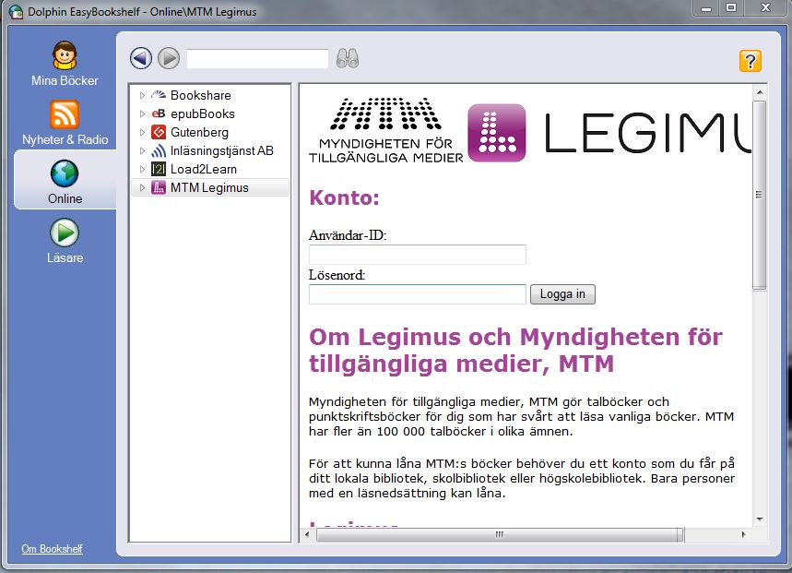

Slide 3
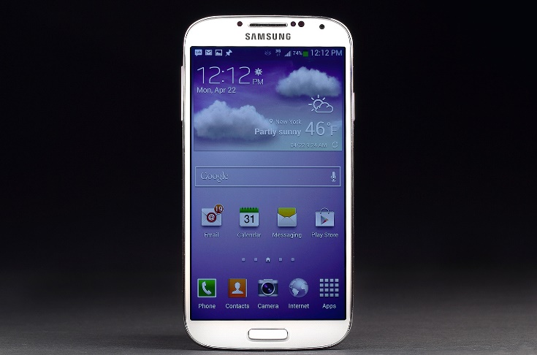
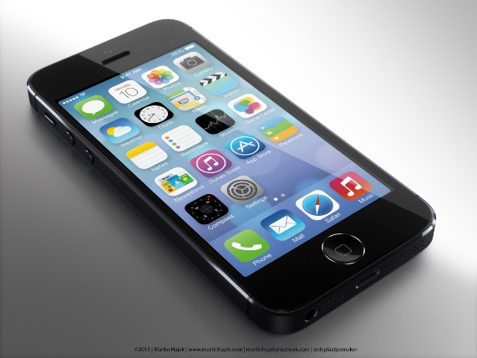

Slide 4
Taltidning 2.0 i din TV

Slide 5
Grattis till de 10 åren
SDK
Let´s party

Slide 6
Tack för mig
Joakim Uppsäll-Sjögren
Helsingborgs Stad
042-10 33 50
Joakim.uppsall-sjogren@helsingborg.se

